Slide 1

支持向量机
—陈美丽 2016.05.05

Slide 2
1
统计学习理论
2
目录
支持向量机原理
3
支持向量机与神经网络的比较
4
支持向量机的应用

Slide 3
目录
1
统计学习理论

Slide 4
统计学习理论
统计学：研究怎么收集、组织、分析和解释数据中的数字化信息从而反映总体的数据的学科，其关注的是模型的建立、参数的估计以及模型的可解释性。
特征：科学、严谨、准确；
机器学习：开发一些计算机可以自动“学习”的技术和算法，其强调的是算法的结果的准确度。
特征：简单粗暴、缺乏科学严谨性；
共同点：从数据中挖掘到感兴趣的信息。
在社会调查、工程试验等领域，由于能获得的数据量太小， 所以必须严谨的对待传统统计模型，以期从有限的数据中获得更多的信息；
而在淘宝用户兴趣预测、人脸识别等领域，拥有大量的数据，且数据维度高，传统方式建模难度太大，机器学习的优势得以体现。

Slide 5
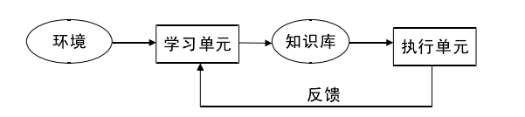
统计学习理论——机器学习
机器学习是1946年发展起来的一个研究领域，是人工智能的主要分支之一。
学者H.Simon对学习的阐述是：如果一个系统能够通过执行某种过程而改进它的性能，这就是学习。
基于数据的机器学习研究的是从观测数据样本出发寻找规律，并利用这些规律对未来数据或者无法观测的数据进行预测。
这类机器学习的实现方法一般分为三种：传统的统计估计方法、人工神经网络和统计学习理论。
下图为简单的学习系统模型：

Slide 6
统计学习理论——机器学习
根据所处理的数据种类的不同，可以划分为：
利用一组已知类别的样本调整分类器的参数,使其达到所要求性能的过程，也称为教师学习。可分为分类和回归问题。
监督学习
无监督学习
所给的学习样本不带有类别信息，计算机自主学习分类。如聚类、关联规则挖掘等。
对少量的标注样本和大量的未标注样本进行训练和分类
半监督学习
强化学习
智能系统从环境到行为映射的学习,以使奖励信号函数值最大化。

Slide 7
统计学习理论——概念与发展
统计学习理论：研究小样本统计估计和预测的理论，它的核心思想是通过控制学习机器的容量实现对推广能力的控制。
其不仅考虑对渐进性能的要求，还追求在有限信息的条件下得到最优结果。
由Vapnik等人在六七十年代展开研究，在90年代中期得到发展和成熟。
60年代末期，提出了VC维理论基础；
70年代初期，形成结构风险最小化原则；
82年，结构风险最小化原理得以提出，成为了支持向量机算法的基石。

Slide 8
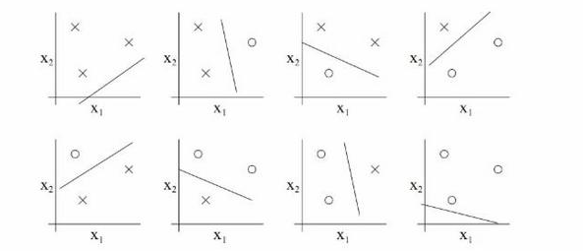
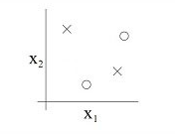
统计学习理论——VC维
VC维越大，学习能力越强，学习也越复杂。
VC维：对一个指示函数集，如果存在H个样本能够被函数集中的函数按所有可能的2的H次方种形式分开，则称函数集能够把H个样本打散；函数集的VC维就是它能打散的最大样本数目H。若对任意数目的样本都有函数能将它们打散，则函数集的VC维是无穷大。是目前为止对函数集学习性能的最好描述指标。
以2D线性分类器的VC维为3（集合大小为3）为例：左下图2^3=8种标记方式都能被打散。

Slide 9
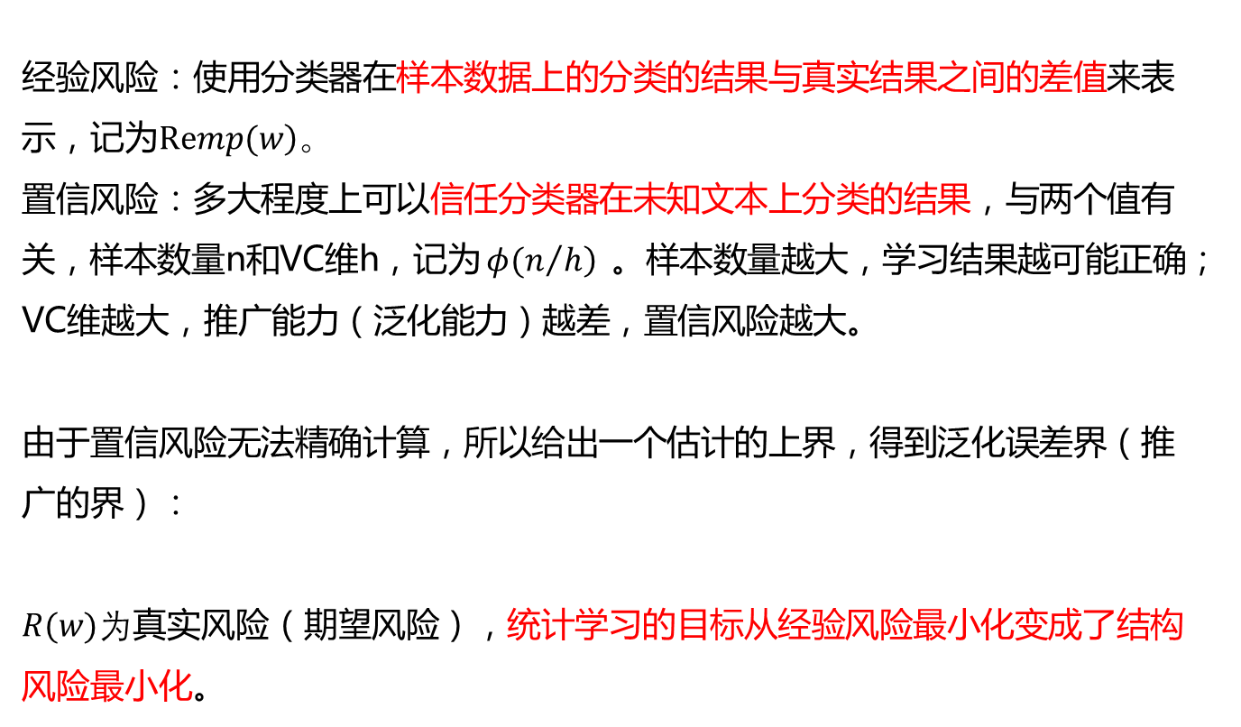
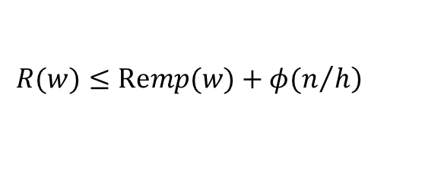
统计学习理论——结构风险
结构风险是经验风险与置信风险的和。
经验风险：使用分类器在样本数据上的分类的结果与真实结果之间的差值来表示，记为$\left.Remp(w\right)$。
置信风险：多大程度上可以信任分类器在未知文本上分类的结果，与两个值有关，样本数量n和VC维h，记为$\left.φ(n/h\right)$ 。样本数量越大，学习结果越可能正确；VC维越大，推广能力（泛化能力）越差，置信风险越大。
由于置信风险无法精确计算，所以给出一个估计的上界，得到泛化误差界（推广的界）：
$R(w)为$真实风险（期望风险），统计学习的目标从经验风险最小化变成了结构风险最小化。
$$\left.R(w)≤Remp(w)+φ(n/h\right)$$

Slide 10
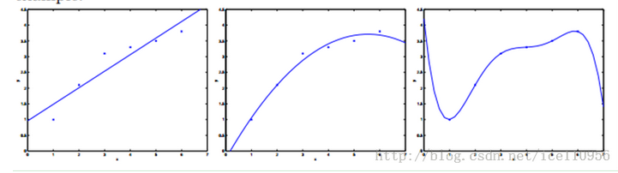
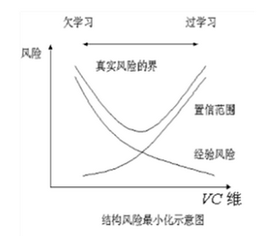
统计学习理论——结构风险
分别用线性回归、二次函数、六次函数来拟合样本。
随着VC维的增加，经验风险减小，但置信范围增大；
例如:六次函数经验风险误差为0，但是在进行拟合预测时，效果较差，产生了过拟合问题。因此需要选择一个折衷的组合，使得结构风险最小化，例如上图的二次函数可能为最佳选择。

Slide 11
统计学习理论——泛化能力
机器学习算法对新鲜样本的适应能力。
机器学习的目的是学到隐含在数据背后的规律，泛化能力则是要求对具有同一规律的的学习集以外的数据，经过训练的网络也能给出合适的输出。
过拟合伴随着泛化能力（推广能力）差的出现；
有些模型训练效果很好，但是测试效果较差，就是由于泛化能力差而导致的；
也可以解释一味的追求经验误差最小并不能得到最好的泛化能力。

Slide 12
目录
2
支持向量机原理

Slide 13
支持向量机原理——概念
支持向量机是Vapnik等人提出的一类新型的机器学习算法；
基于统计学习理论的一种机器学习方法，通过寻求结构风险最小化来提高学习泛化能力；
是一种监督式学习方法，广泛应用于统计分类以及回归分析中；
在统计样本较少的情况下，也能获得良好的统计规律；
能够较好的解决小样本、非线性、高维数和局部极小点等实际问题。
支持向量机的分类和回归的本质相同，不同在于输出的取值范围不同，分类问题，输出只有两个值，而回归可以是任意实数。

Slide 14
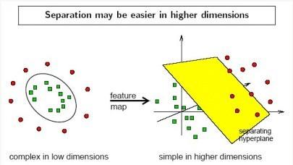
支持向量机原理——基本思想
通过非线性变换将输入空间变换到一个高维的特征空间，然后在这个特征空间中求取最优线性分类面，使分类边界，即分类平面与最近点(支持向量)之间的距离最大；并且这种非线性变换是通过定义合适的核函数来实现，然后将SVM 问题转化为一个二次规划问题, 从而求解。

Slide 15
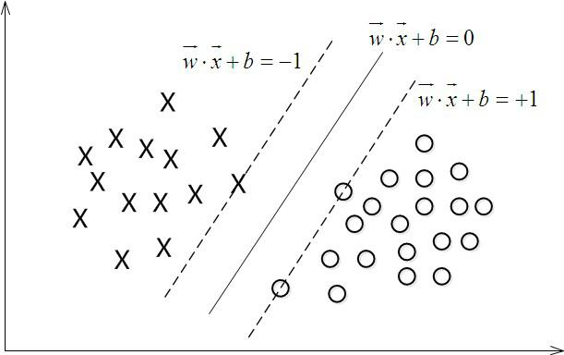
支持向量机原理——线性分类器
给定一些数据点，它们分别属于两个不同的类，现在要找到一个线性分类器把这些数据分成两类。
用x表示数据点，用y表示类别（y可以取1或者-1，分别代表两个不同的类），令分类函数为： ，w可以理解为平面的法向量，b是截距。
如左图，如果 f(x)=0 ，那么 x 是位于超平面上的点。
可以要求对于所有满足 f(x)<0 的点，其对应的 y 等于 -1 ，而 f(x)>0 则对应 y=1 的数据点。

Slide 16
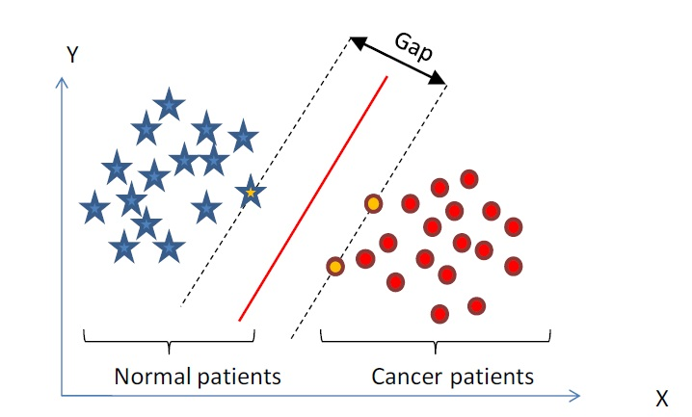
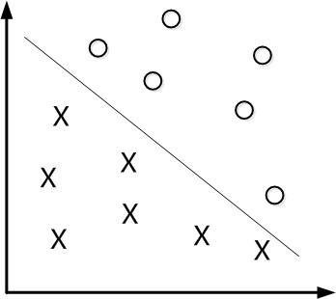

支持向量机原理——线性分类器
一个线性分类器的学习目标便是要在n维的数据空间中找到一个超平面（hyper plane），这个超平面的方程可以表示为（ T代表转置）：
例：
$$w^{T}x+b=0$$
超平面是最适合分开两类数据的直线，而最适合的标准是这条直线离直线两边的数据的间隔最大，所以需要寻找最大间隔的超平面，也就是确定分类函数中参数w和b的值。

Slide 17

支持向量机原理—最大间隔法（函数间隔）
定义间隔函数：
定义超平面关于训练数据集T的间隔函数为超平面关于T中的所有样本点的函数间隔最小值：
在选择分类超平面时，只有函数间隔还远远不够，因为如果成比例的改变w和b，如将他们改变为2w和2b，虽然此时超平面没有改变，但函数间隔的值f(x)却变成了原来的2倍。
因此需要对法向量加些约束条件，从而获得直观上的点到超平面的距离——几何间隔。

Slide 18
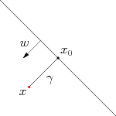
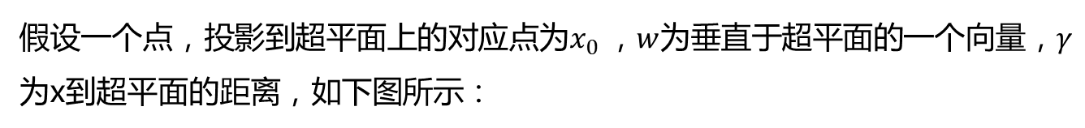
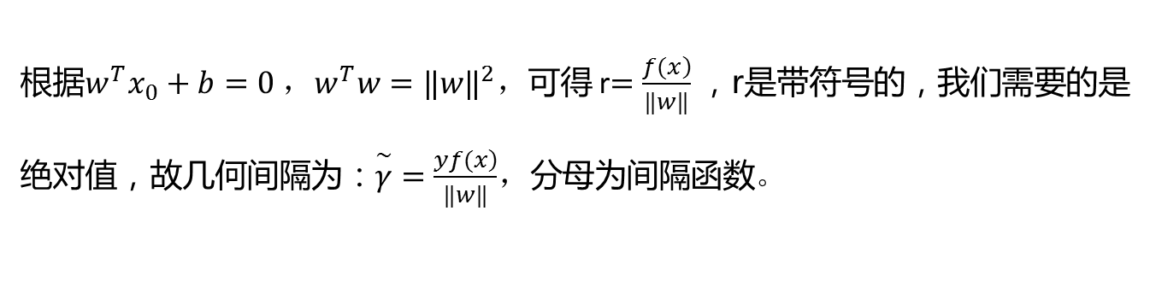
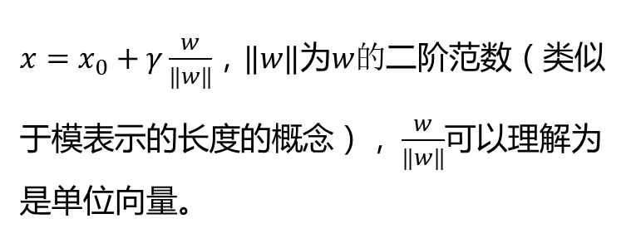
支持向量机原理—最大间隔法（几何间隔）
假设一个点，投影到超平面上的对应点为$x_{0}$，$w$为垂直于超平面的一个向量，$γ$
为x到超平面的距离，如下图所示：
$x=x_{0}+γ\frac{w}{‖w‖}$，$‖w‖$为$w的$二阶范数（类似于模表示的长度的概念）， $\frac{w}{‖w‖}$可以理解为是单位向量。
根据$w^{T}x_{0}+b=0 ，w^{T}w={‖w‖}^{2}，$可得 r$=\frac{\left.f(x\right)}{‖w‖}$，r是带符号的，我们需要的是绝对值，故几何间隔为：$\overset{∼}{γ}=\frac{\left.yf(x\right)}{‖w‖}$，分母为间隔函数。

Slide 19




支持向量机原理——最大间隔法
于是，最大间隔分类器的目标函数可以定义为求几何间隔的最大值：
约束条件：
令ｙｆ（ｘ）＝１，不影响目标函数的求解，则上述目标函数化成：
max $\overset{∼}{γ，}$
$$\overset{∼}{γ}=\frac{\left.yf(x\right)}{‖w‖}$$

Slide 20
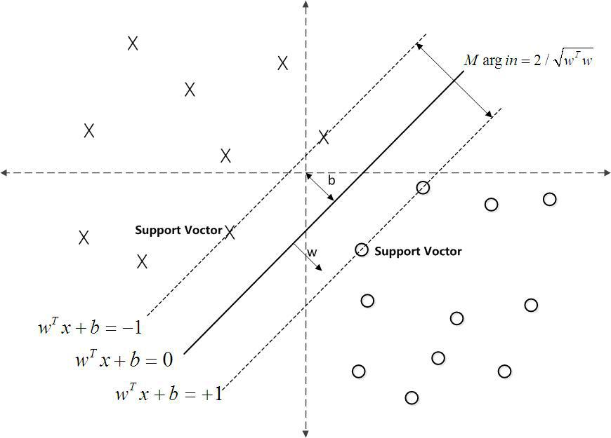
支持向量机原理——最大间隔法

Slide 21

支持向量机原理——最大间隔法
由于$\frac{1}{‖w‖}的$最大值相当于$\frac{1}{2}{‖w‖}^{2}$的最小值，所以上述目标函数等价于：
目标函数是二次的，约束条件是线性的，所以这是一个凸二次规划问题，且求得的解是全局最优解。可通过拉格朗日对偶性变换到对偶变量的优化问题，即通过求解与原问题等价的对偶问题得到原始问题的最优解。
也就是我们需要求解最优的w和b，但无法直接求得。因此通过求对偶问题的对偶变量从而得到原问题的最优解。

Slide 22




支持向量机原理——最大间隔法
求解目标函数：
引入拉格朗日函数：
令：
目标函数变为：
对偶问题为：
利用偏导数，先求L对w，b的极小，再求对a的极大；更容易求解。

Slide 23
支持向量机原理——线性不可分
支持向量机可解决线性可分的问题，更善于解决线性不可分的问题。
线性不可分的寻优：
实现从低维到高维的映射：核函数；
求最大间隔：线性分类器的方法；
对离群点设置松弛变量等。

Slide 24
目录
3
支持向量机与神经网络的比较

Slide 25
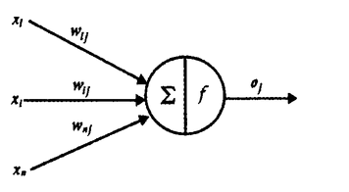
支持向量机与神经网络的比较
人工神经网络：按一定规则将神经元连接成神经网络，并使网络中各种神经元的连接权按照一定规则变化，使得输出结果和真实结果的误差，即经验风险达到极小值。
人工神经网络的特性：
神经元是多输入、单输出的元件；
非线性输入输出；
具有可塑性，连接权可调整；
输出是各个综合输入综合作用的结果。

Slide 26
支持向量机与神经网络的比较
A
B
人工神经网络
支持向量机
易形成过拟合问题，追求经验风险最小化；
逐步训练，调整连接权，以期获得经验风险的极小值，寻优结果是局部最优解；
过拟合问题造成推广能力较差，过分依赖学习样本；
尚无理论能够定量的分析神经网络训练过程的收敛速度。
不存在过拟合问题，追求结构风险最小化；
最大间隔法，寻优的结果是全局最优解；
推广能力（泛化能力）优于人工神经网络；
有严格的理论和数学基础（运筹学、拉格朗日等）。

Slide 27
目录
4
支持向量机的应用

Slide 28
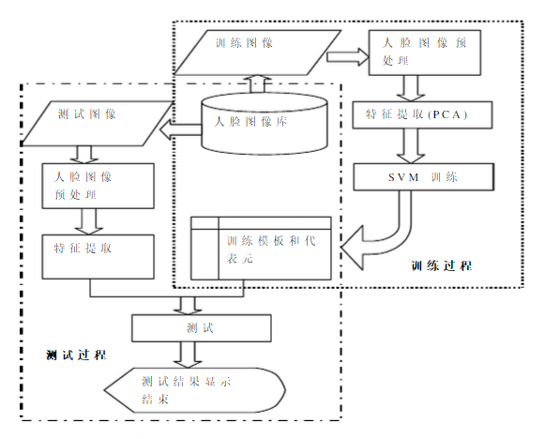
支持向量机的应用
人脸检测、验证和识别
语音识别
手写体识别
图像处理
时间序列的预测

Slide 29
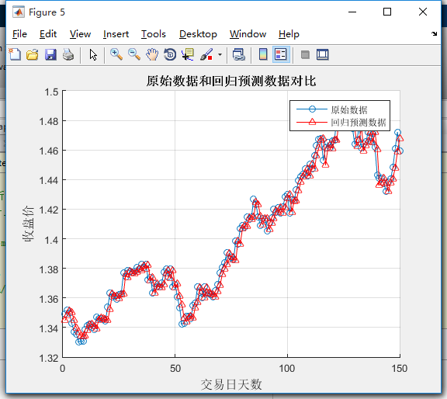
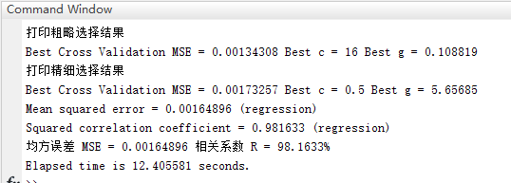
支持向量机的应用—金融时间序列的预测

Slide 30
谢谢！

